Slide 1
НПК
Лекция №10 – Физический износ здания.

Slide 2
Вопросы:
Общие понятия.
Методы оценки.
Расчет физического износа зданий.

Slide 3
Общие понятия.
Определение технического состояния (физического износа) здания, строения, сооружения
Под физическим износом понимается потеря материалами, из которых возведено здание, своих первоначальных качеств.
Процент физического износа зданий в зависимости от доступности или недоступности осмотру его конструктивных элементов соответственно устанавливается по признакам технического состояния или подсчитывается по срокам службы.
Определение технического состояния производится одновременно с техническим описанием здания. При этом выявляются признаки технического состояния (физического износа) доступных осмотру частей здания.
По внешним признакам технического состояния отдельных конструкций здания устанавливается физический износ согласно правилам "Оценки физического износа жилых зданий", а затем определяется износ по зданию в целом.
Определение процента физического износа здания производится расчетом с применением удельных весов конструктивных элементов этого здания, указанных в соответствующем оценочном нормативе. Процент физического износа по каждому конструктивному элементу, выбранному из таблиц упомянутых выше Правил, умножается на удельный вес этого элемента (после применения поправки или ценностного коэффициента).
В результате получаем физический износ отдельных конструктивных элементов по отношению ко всему зданию. Суммированием полученных результатов определяется физический износ всего здания.

Slide 4
Физический износ сооружений и зданий – что это такое
Физический износ зданий – это величина, обозначающая степень ухудшения технических и других эксплуатационных характеристик объекта.
С течением времени у любой строительной конструкции ухудшаются прочностные, тепло- и звукоизоляционные свойства, водо- и воздухонепроницаемость, и другие показатели, понижающие несущую способность зданий.
Чтобы предотвратить преждевременное разрушение сооружения и продлить срок его эксплуатации необходимо периодически проводить обследование зданий и сооружений на предмет их технического состояния.
Типы зданий, износ которых определяется
Согласно типологической классификации все здания, для которых определяются показатели физического износа, разделяются на:
гражданские. В эту группу входят жилые здания (дома, гостиницы, общежития), предназначенные для временного или постоянного проживания и общественные – объекты административного и социально-культурного назначения (школы, больницы, театры, магазины, клубы и другие);
производственные. Включают промышленные цеха и корпуса, и сельскохозяйственные (зерно- и овощехранилища, птичники, коровники и др.).
Определение срока службы каждого из этих объектов – достаточно сложная задача, поскольку кроме разнообразных разрушительных факторов на технические характеристики влияет также характер конструкции, своевременность выполненного ремонта и качество используемых материалов, и ряд других критериев.

Slide 5
Причины, по которым происходит износ зданий
Физический износ конструктивных элементов зданий или всего объекта в целом может быть вызван следующими факторами:
длительная или неправильная эксплуатация сооружений;
истираемость материалов, использованных в отделке или отдельных конструктивных элементах;
агрессивное воздействие атмосферных факторов, вызывающих размыв фундамента, коррозию и эрозию стройматериалов, промерзание оснований, боковое давление ветра на конструкции;
динамические и механические воздействия, приводящие к неравномерной осадке;
биологические факторы: насекомые, бактерии, грибки;
стихийные бедствия: землетрясения, наводнения, пожары, ураганы и другие;
ошибки при проектировании сооружений;
допущенные при возведении зданий ошибки, например, неправильная кладка или некачественный бетон.
Каждый из этих факторов вызывает износ конструкций здания, но наибольший вред причиняет влага, а также воздействующая через грунт вибрация.

Slide 6
Признаки износа
На изменение эксплуатационных свойств строительной конструкции указывают следующие признаки физического износа:
сколы, трещины, выбоины, выпадение отдельных камней из стен, надземной части цоколя и фундаментных столбов;
выпучивание и перекосы цоколя;
перекосы дверных и оконных проемов;
осадка отдельных участков стен, искривление их горизонтальных линий;
нарушение монолитности кладки;
отслоение и отпадение штукатурки, выветривание швов;
трещины в перемычках и карнизах;
увлажнение стеновых поверхностей, появление высолов;
смещение или прогиб плит в отношении одна к другой из-за деформаций;
оголение арматуры;
следы протечек или промерзаний на фасадах.
Это наиболее распространенные признаки, по которым определяется износ элементов здания. При этом внимание нужно обратить на то, что каждому конструктивному элементу строительного объекта характерны свои идентификационные факторы.

Slide 7
Стадии износа
Выделяют две стадии физического износа зданий и сооружений – устранимая (ухудшаются эксплуатационные и технико-экономические показатели) и неустранимая (дальнейшая эксплуатация в таких условиях невозможна).
Общий физический износ здания в ходе его эксплуатации также разделяют на фазы. Ниже приведена таблица физического износа с подробным описанием каждой фазы.
Физический износ, % | Оценка фактического состояния | Характеристики физического износа
0-20 | Хорошее | Имеются отдельные неисправности, которые быстро устраняются проведением ремонта. Существенных деформаций и повреждений нет
21-40 | Удовлетворительное | К эксплуатации конструктивные элементы пригодны, но требуют незначительного ремонта
41-60 | Неудовлетворительное | Только при выполнении ремонта возможна дальнейшая эксплуатация объекта
61-80 | Критическое | Несущие конструкции находятся в аварийном состоянии и без их замены здание эксплуатировать нельзя
81-100 | Полное разрушение | Элементы сооружения сильно разрушены и не подлежат ремонту

Slide 8

2. Методы оценки износа зданий.
Методы определения физического износа
Расчет физического износа зданий в целом является важнейшим критерием влияния на результат фактической оценки стоимости объекта. Для вычисления оценки недвижимого объекта применяют разные методы, с помощью которых в процентах определяется физический износ сооружений.
Методика компенсации затрат
Согласно данному методу процент физического износа равен затратам, которые потребуются для устранения дефектов. Плюсом методики является возможность обосновать экономическую суть величины общего износа.
В числе недостатков отмечают трудности, возникающие при определении объемов ремонтных работ. Чрезмерно сложным является расчет износа фундамента и других технически сложных элементов.
В связи с тем, что методика достаточно сложна в применении, используют ее, как правило, для крупных объектов, для которых требуется определение физического износа здания.
Метод хронологического возраста
Физический износ гражданских зданий или жилых сооружений по этой методике определяется как частное, полученное при делении хронологического возраста объекта на срок его эксплуатации по формуле:
Вх – фактический возраст исследуемого объекта
Всс – нормативный эксплуатационный период.

Slide 9

Метод эффективного возраста
Оценка физического износа здания методикой эффективного возраста востребована среди специалистов благодаря тому, что всего одним арифметическим действием можно выполнить нужные расчеты, используя один из вариантов формулы:
Вэ – эффективный возраст, или другими словами на какой возраст обследуемый объект выглядит;
Вост – срок, который остается до конца эксплуатационного периода;
Всс – нормативный эксплуатационный срок.
Весомым минусом является то, что обосновать величину Вост (по сроку жизни до конца эксплуатации) оценщику практически невозможно, поскольку никто не сможет сказать точно сколько времени здание будет эксплуатироваться. Как исключение рассматривается случай, когда в конкретное время объект подлежит сносу. Поэтому на практике этот метод срока жизни почти не используется.
Экспертный метод
Эта методика определения физического износа зданий основана на шкале оценок экспертов, которая в полной редакции изложена в ВСН 53-86р.
Определяется величина по внешним разрушениям, которые можно увидеть при визуальном осмотре.

Slide 10

Формула физического износа следующая:
Иi – величина износа конкретного i-элемента (показатель стабильный и берется из соответственных таблиц);
УВi – удельный вес исследуемого i-того элемента объекта;
i – номер элемента.
К числу плюсов метода относят:
- простоту выполнения расчетов;
- доказательность расчетных данных, которые установлены действующими нормативными документами.
Недостатки также имеются:
- результаты расчетов получаются с отклонениями в диапазоне ±5%;
- от опыта оценщика напрямую зависит точность результата. Также часто случается так, что весомые признаки износа попросту скрываются под косметическим ремонтом и в результате величина износа получается сильно заниженной;
влияние субъективного фактора. Например, описание в нормативных актах величины износа для «системы центрального отопления» соответствует значению «капельные течи в приборах отопления, коррозия трубопроводов, плохая работа калориферов» и процент износа при этом составляет от 41 до 60. При этом совсем не обусловлено сколько на 5 или больше отопительных приборов должно быть этих «капельных течей» и как правильно оценить техническое состояние отопительной системы.
В целом, если сравнить все положительные и отрицательные стороны метода, то первые значительно перевешивают, поэтому оценщиками он применяется очень часто.

Slide 11
Метод разбивки
Предусматривает расчет износа объекта с одновременным учетом возможности его устранения, в частности:
- отложенный ремонт или исправимый износ;
- неисправимый износ, когда износившиеся элементы не подлежат замене или ремонту из-за короткого срока службы;
- неисправимый износ, при котором только при выполнении реконструкции или капитального ремонта объекта могут быть восстановлены изношенные элементы с длительным сроком службы.
Плюсом данного способа считается возможность учесть не только видимые, но и скрытые влияющие на износ факторы. Если достоверной информации об объемах ремонта нет, то метод в таких случаях невозможно применить.
Правила оценки
Ведомственными строительными нормами установлены правила оценки физического износа зданий:
- оценивать физический износ жилых зданий и сооружений нужно посредством сравнения факторов, выявленных в ходе визуального и инструментального обследования с приведенными в таблице строительных норм значениями;
- если отдельный конструктивный элемент или весь объект имеет соответствующие конкретному интервалу значений признаки износа, то принимать величину необходимо такую, которая равна верхнему показателю этого интервала;
- когда только один из обозначенных в таблице признаков износа обнаружен в конструкции, то в этом случае величина должна равняться нижней границе интервала;
- когда только один признак из таблицы соответствует физическому износу, то принимать его следует в зависимости от характера или размеров повреждений по принципу интерполяции.
Учесть обязательно нужно то, что данные правила не распространяются для оценки износа жилых зданий, разрушения которых произошли вследствие стихийных бедствий.

Slide 12
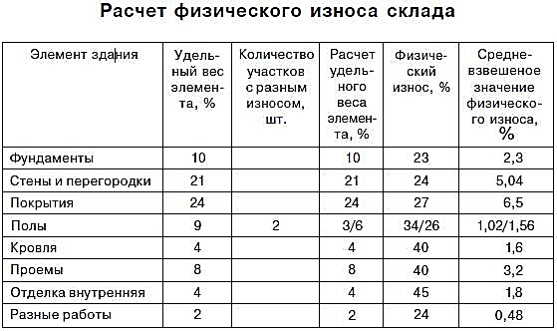
3. Расчет физического износа зданий

Slide 13
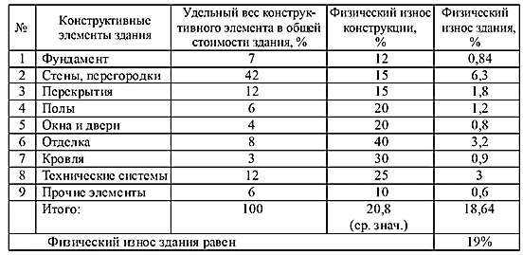

Slide 14
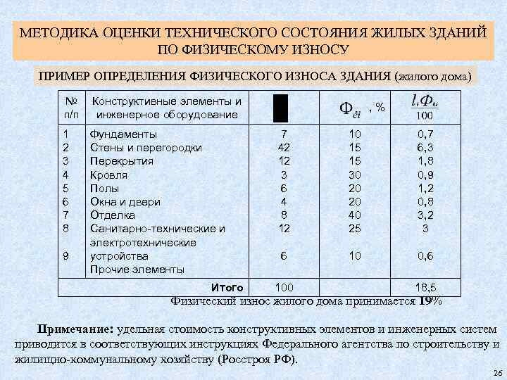

Slide 15
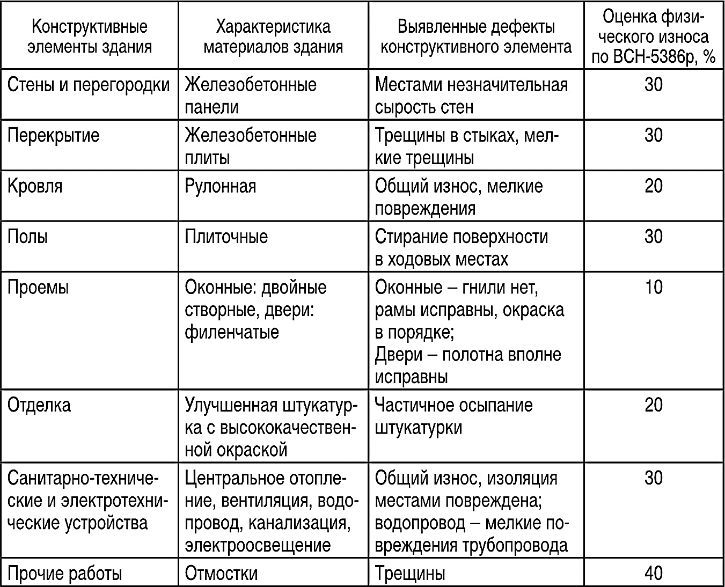

Slide 16
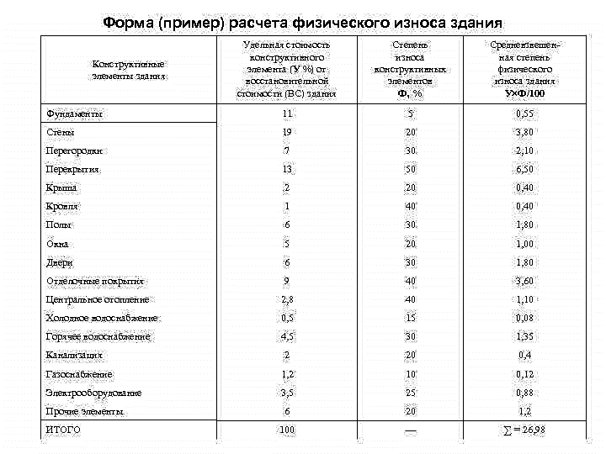

Slide 17
БЛАГОДАРЮ ЗА ВНИМАНИЕ!

